Slide 1




মহান বিজয় দিবস
Bangladeshi Community Association of Saskatchewan
বাংলাদেশী কমিউনিটি এ্যসোসিয়েশন অব সাসকাচুয়ান

Slide 2
মহান বিজয় দিবস
Bangladeshi Community Association of Saskatchewan
বাংলাদেশী কমিউনিটি এ্যসোসিয়েশন অব সাসকাচুয়ান

Slide 3
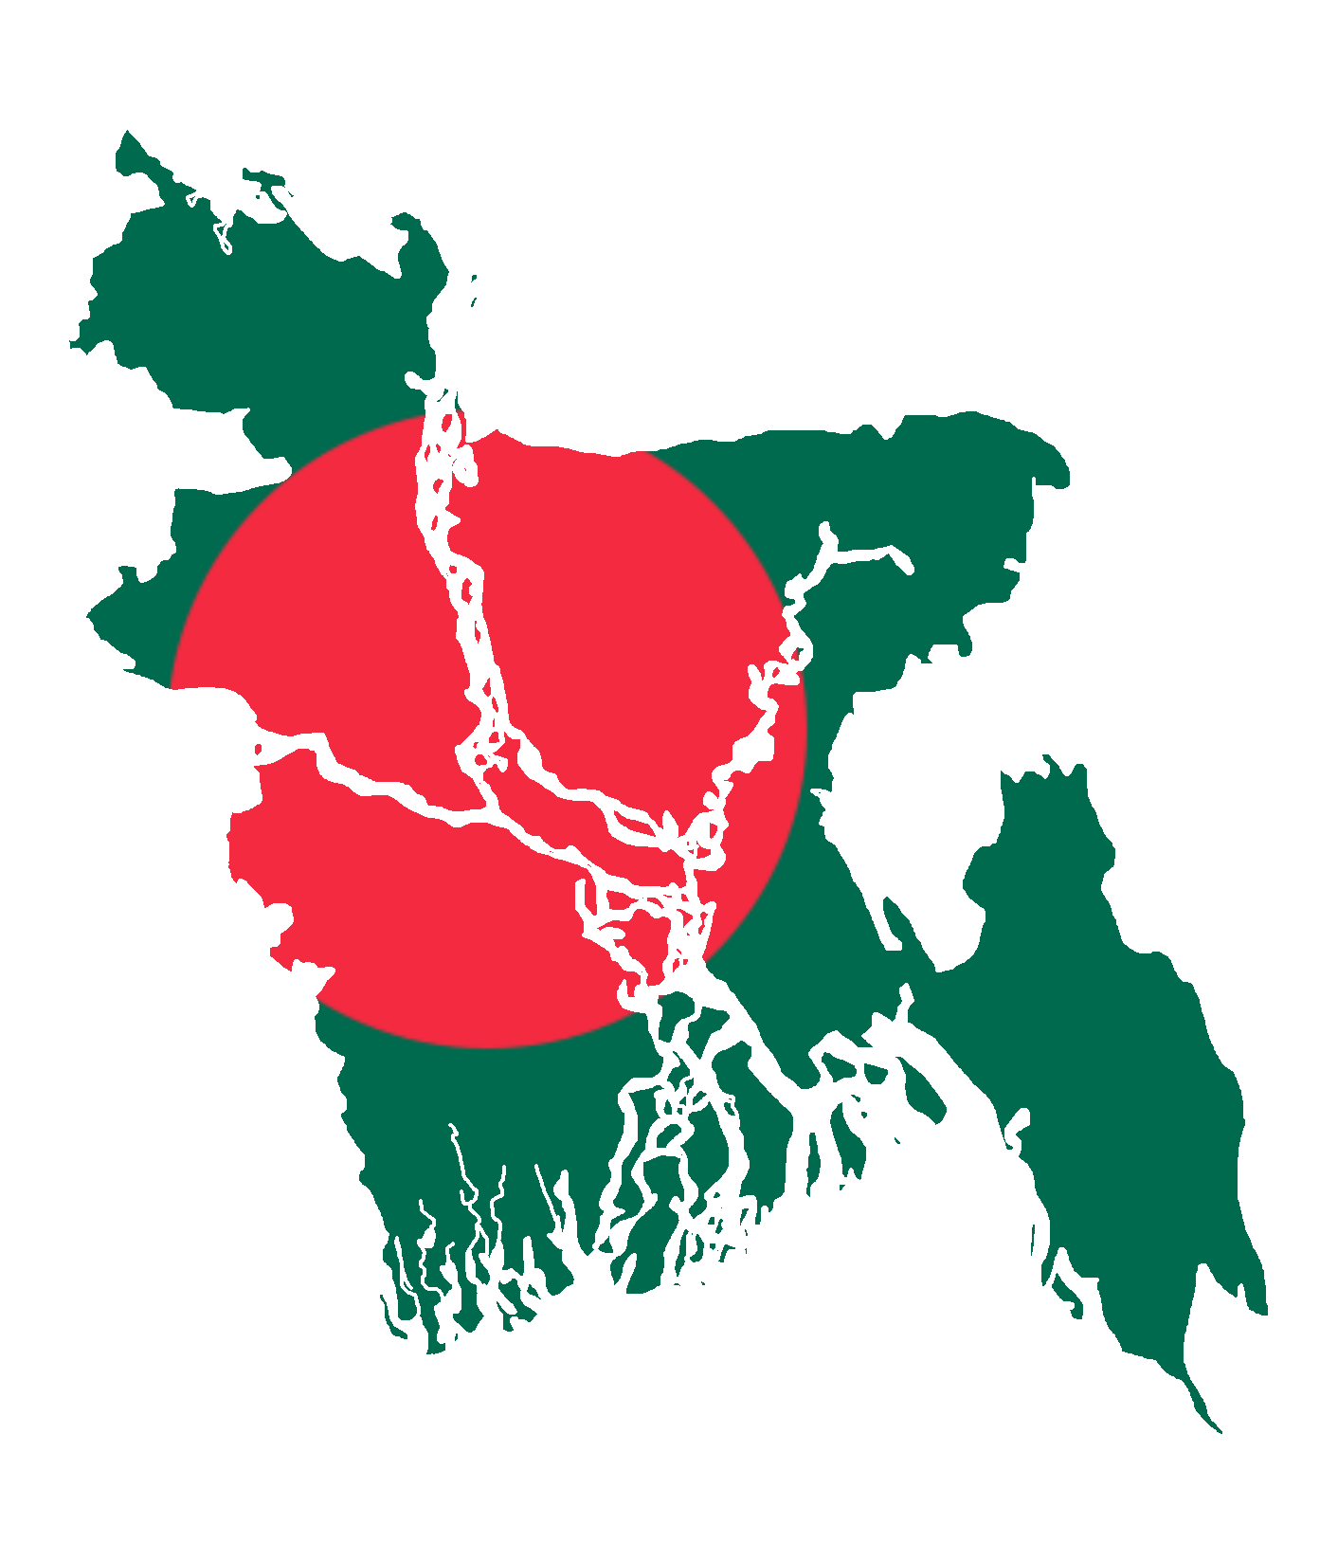
মহান
বিজয়
দিবস
Bangladeshi Community Association of Saskatchewan
বাংলাদেশী কমিউনিটি এ্যসোসিয়েশন অব সাসকাচুয়ান

Slide 4
মহান
বিজয়
দিবস
Bangladeshi Community Association of Saskatchewan
বাংলাদেশী কমিউনিটি এ্যসোসিয়েশন অব সাসকাচুয়ান

Slide 5
মহান
বিজয়
দিবস
Bangladeshi Community Association of Saskatchewan
বাংলাদেশী কমিউনিটি এ্যসোসিয়েশন অব সাসকাচুয়ান

Slide 6
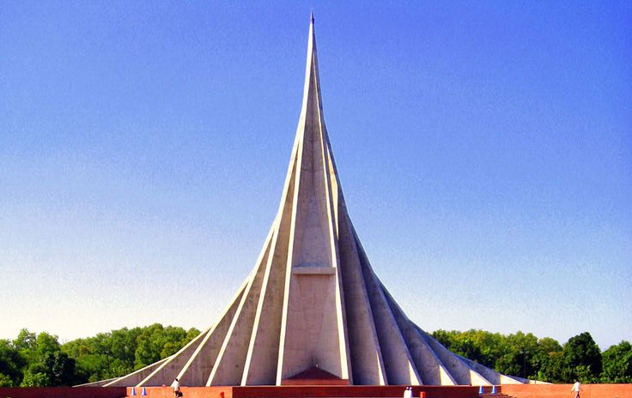
মহান বিজয় দিবস
Bangladeshi Community Association of Saskatchewan
বাংলাদেশী কমিউনিটি এ্যসোসিয়েশন অব সাসকাচুয়ান

Slide 7

মহান বিজয় দিবস
Bangladeshi Community Association of Saskatchewan
বাংলাদেশী কমিউনিটি এ্যসোসিয়েশন অব সাসকাচুয়ান

Slide 8
মহান বিজয় দিবস
Bangladeshi Community Association of Saskatchewan
বাংলাদেশী কমিউনিটি এ্যসোসিয়েশন অব সাসকাচুয়ান

